Slide 1
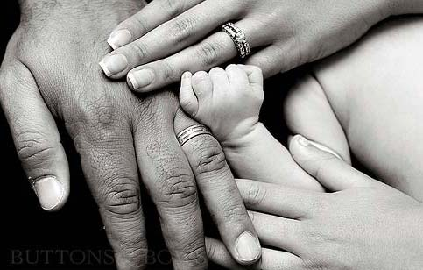
ANNE BABA TUTUMLARI
PSİKOLOJİK DANIŞMAN
VE REHBER ÖĞRETMEN CANSU AKALP

Slide 2
YAŞAMDA EN BÜYÜK MUTLULUK SEVİLDİĞİNİ BİLMEKTEN GELİR. Victor HUGO

Slide 3
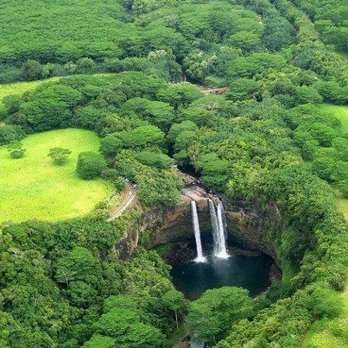
YAŞAMIN YANKISI
Bir zamanlar bir baba ile oğul dağlık bir bölgede yürüyüşe çıkmışlardı;
Bir ara nasıl olduysa çocuğun ayağı kaydı ve incindi çocuk acıyla bağırdı :
Aaa hhh!!!........
Karşı dağlarda yankı yapan sesi geri döndü :
Aaa hhh!!!........
Daha önce böyle bir durumla karşılaşmamış çocuk bu kez : “Sen kimsin ?” diye sordu
Cevap gelmekte gecikmedi: “Sen kimsin ?”
Sinirlenen çocuk : “ Sen bir korkaksın!” diye bağırdı
Dağdan “Sen bir korkaksın!” yanıtını aldı.

Slide 4
Bu olanlara bir anlam veremeyen çocuk neler olduğunu sordu.Onun gülümsediğini gördü.Babası,”şimdi dikkatlice beni izle oğlum” dedi ve yüksek sesle bağırdı:” Hayatı çok seviyorum!”
Karşı dağlardan aynı ses geldi: ” Hayatı çok seviyorum!”
Baba : “sana hayranım!”
Yankı: “sana hayranım!”
Baba : “sen harikasın!”
Yankı: “sen harikasın!”

Slide 5
Çocuğun şaşkınlığının daha da arttığını gören baba, ona durumu şöyle açıkladı:” Bu , yankı adı verilen bir tabiat olayıdır. Ama hayatı da çok iyi anlatır. Yani yaşamdan ne istiyorsan önce onu sen vermelisin. Verdiklerin aldıkların olacaktır. Tatlı sözler tatlı yankılar oluşturur sevilmek istiyorsan önce sen sevmelisin. Saygı istiyorsan önce sen saygı duymalısın . Anlayış bekliyorsan bunu önce sen göstermelisin.
YANİ YAŞAMDA NEYLE KARŞILAŞMAK İSTİYORSAN, YANKISINI OLUŞTURABİLMEK İÇİN BUNU ÖNCE SEN YAPMALISIN.

Slide 6
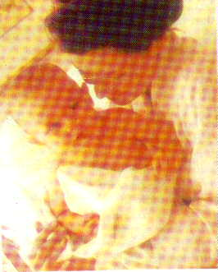
“ Siz gül fidanı yetiştiren, her türlü hürmete layık bahçıvansınız. Olumlu çocuk yetiştirmenin ilk şartı, olumlu anne-babadır. Hiç birimiz mükemmel değiliz o zaman onlardan mükemmel olmalarını bekleyemeyiz.”

Slide 7
YA BİZ?
Biz de değişime uyuyor muyuz?
Yoksa hala anamızın babamızın çağından kalma anlayışla mı ana babalık yapıyoruz?

Slide 8
ÇABAMIZ VE ENDİŞEMİZ, ONLARI EN İYİ BİÇİMDE YETİŞTİRMEK.

Slide 9
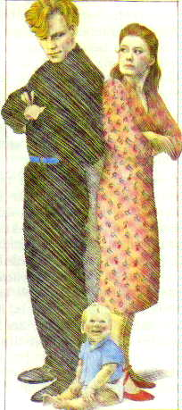
PEKi
BUNU
NASIL
YAPIYORUZ?

Slide 11
1. Şimdi ve burada olanı duyma ve görme (algılama) özgürlüğü
2. Kendi düşündüğünü olduğu gibi ifade edebilme özgürlüğü
3. Kendi duygularını olduğu gibi ifade edebilme özgürlüğü
4. Kendi arzularına göre bir şeyi isteme ya da reddetme özgürlüğü
5. Olmak istediği yönde gelişerek kendi özünü gerçekleştirme özgürlüğü

Slide 12
EBEVEYN TUTUMLARIMIZ NELERDİR?
MÜKEMMELİYETÇİ TUTUM
OTORİTER- BASKICI TUTUM
AŞIRI KORUYUCU TUTUM
DEMOKRATİK- SAĞLIKLI TUTUM

Slide 13
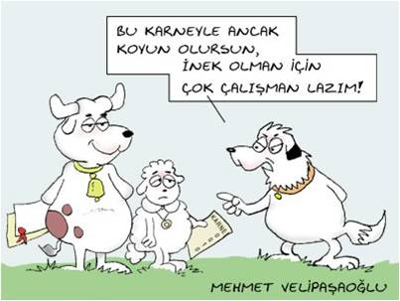
MÜKEMMELİYETÇİ EBEVEYNLER

Slide 14
MÜKEMMELİYETÇİ ANNE - BABALAR
Bu anne – babaları MEMNUN ETMEK çocuklar için oldukça zordur.
Çocuk çırpınıp çabaladıkça anne – baba daha fazlasını (EN MÜKEMMELİNİ) ister.
Zamanla çocuk AŞIRI KAYGI, STRES, TEDİRGİNLİK, HAYAL KIRIKLIĞI gibi duyguları yaşamaya başlar. “Tırnak yeme, kekemelik, alt ıslatma, yalan, çalma, ...gibi” davranış sorunlarıyla kendini ifade eder.
Anne – babadaki mükemmeliyetçilik sadece çocuğa yönelik değil TÜM AİLE YAŞANTISINDA kendini gösterir (düzenli, titiz, katı, kuralcı, ...vb.).

Slide 15
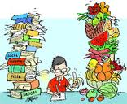

Slide 16
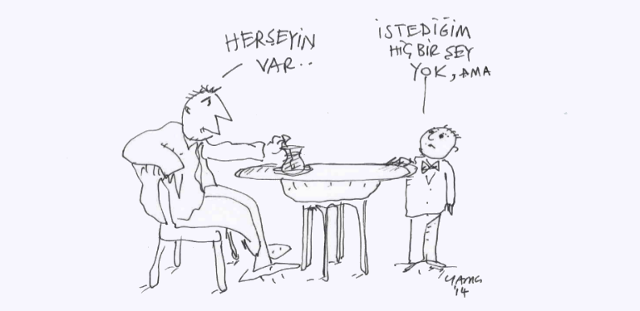

Slide 17
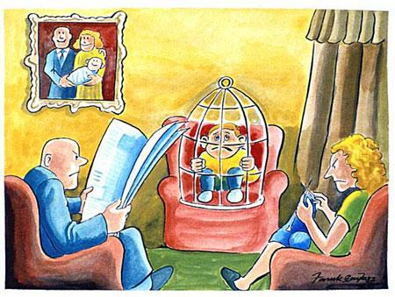

Slide 18
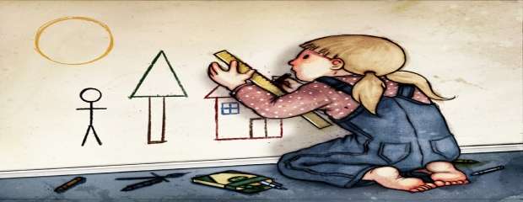

Slide 19
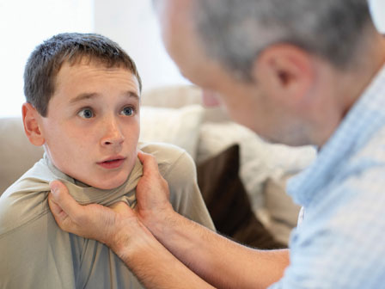
OTORİTER, ELEŞTİRİCİ ANNE – BABALAR

Slide 20
OTORİTER, ELEŞTİRİCİ ANNE - BABALAR
Çocukları üzerinde BASKI kurarlar.
Çocuklarının ÇABALARINI GÖREMEZler.
Çocuklarını DİNLEMEZler.
Sürekli ELEŞTİREN, YARGILAYAN, SUÇLAYAN anne, babalardır.
SADECE KENDİ kuralları, istekleri, duyguları ön plandadır.
Her zaman HAKİMİYET anne – babadadır.
Çocuk ne yaparsa yapsın HEP ELEŞTİRİLİR, SUÇLANIR.

Slide 21
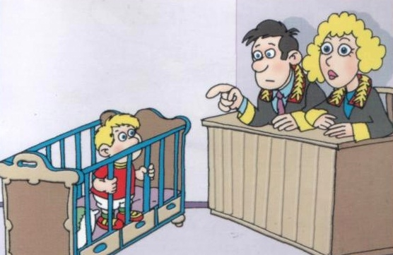

Slide 22
Çocuğunu, belirli bir ideal peşinde ve belirli kalıplar içinde, adeta küçük bir yetişkin yapma çabasıyla yetiştirmeye çalışan anne babalardır.
 Bütün kontrol anne ve babadadır.
 Çoğunlukla anlayışsız, hoşgörüsüz, katı ve baskıcı bir tutum içindedirler.
 Çocuğun davranışları katı standartlarla değerlendirilir, hata ve yanlış yapma hakkı yoktur.

Slide 23
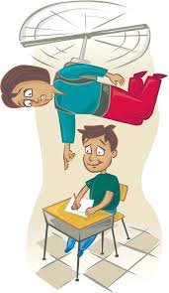
Otoriter tutumun en önemli göstergesi
DENETİMDİR.

Slide 24
 Çocuktan kurallara sorgulamadan uyması beklenir, evde her şey
kurallara ve saatlere bağlıdır.
 Anne babanın gözleri sürekli çocuklarının üzerindedir. Çocuk
korkmazsa kurallara uymaz mantığıyla hareket ettikleri için çocuğun en basit hatasını cezalandırırlar.
 Yaptırım gücü anne babadadır.
 Anne baba isteklerinden ödün vermez çünkü onlar hep haklıdır.

Slide 25
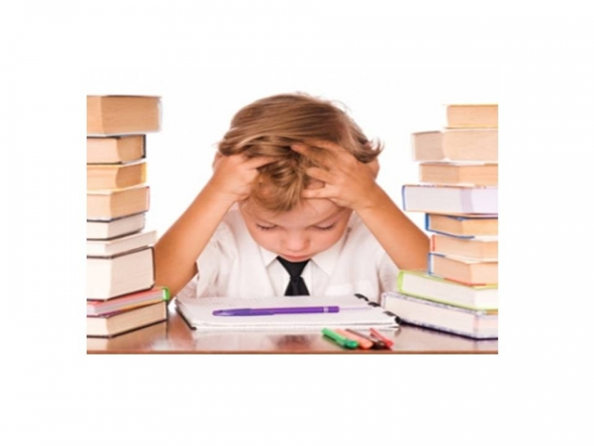
BUNLAR NASIL ÇOCUKLAR OLURLAR?

Slide 26
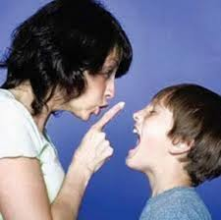
BU TARZ ANNE – BABA TUTUMU ÇOCUKLARDA;
KENDİNİ, DUYGULARINI İFADE EDEMEME,
İÇİNE KAPANIKLIK, GÜVENSİZLİK,
SALDIRGANLIK VE DAVRANIŞ SORUNLARI
DAVRANIŞLARINI GELİŞTİRİR.
DIŞTAN DENETİMLİDİRLER. KENDİ BAŞLARINA KARAR VEREMEZLER DIŞARIDAN BİRİLERİNİN ONU YÖNLENDİRMESİNİ BEKLERLER.
SÜREKLİ ELEŞTİRİLDİĞİ İÇİN AŞAĞILIK DUYGUSU GELİŞTİREBİLİR

Slide 27
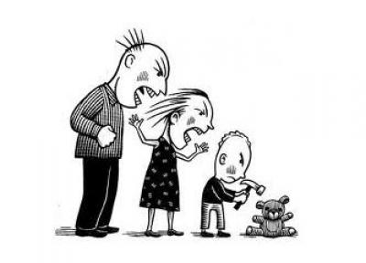
ŞİDDETE MEYİLLİ OLURLAR

Slide 28
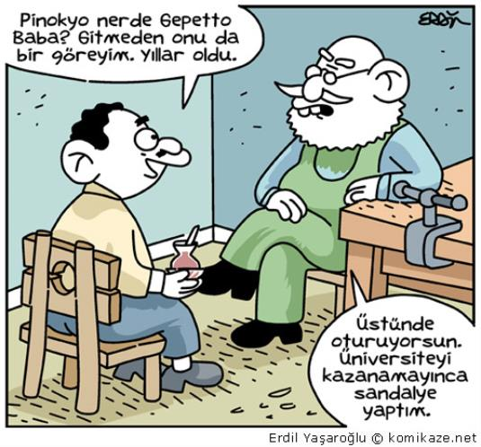

Slide 29
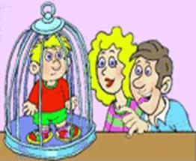
AŞIRI KORUYUCU ANNE - BABALAR

Slide 30
AŞIRI KORUYUCU ANNE - BABALAR
Çocuklarına hayat tecrübesi yaşama FIRSATI TANIMAZLAR.
Çocuklarının büyüdüğünü fark etmeyip BEBEKMİŞ GİBİ DAVRANIRLAR.
Çocuklarına hiçbir iş ve sorumluluk VERMEZLER, HER ŞEYİ KENDİLERİ yaparlar.
DAHA ÇOK ANNE ÇOCUK ARASINDA gelişir.
Her türlü kararı ÇOCUK YERİNE AİLE ALIR. Geç kavuşulan, aşırı istenilen, tek çocuk, tek erkek veya kız çocuk gibi çocuklar genellikle ABARTILMIŞ SEVGİNİN ODAK NOKTASI olurlar

Slide 31
Anne, çocuğuyla öyle bütünleşir ki onun büyüdüğünü ve olgunlaşabildiğini asla kabul etmek istemez.
TAVSİYE KİTAP; Süpermen Türk Olsaydı Pelerinini Annesi Bağlardı
Yazar: Ahmet Şerif İZGÖREN

Slide 33
BU ANNE – BABA TUTUMUNDA ÇOCUĞUN;
Özgüven duygusu GELİŞEMEZ.
Kendi başına hiçbir şey yapamaz, yapacağına İNANMAZ.
Dolayısıyla HUZURSUZ VE KAYGILI OLUR.
Toplum tarafından KABULÜ ZORLAŞIR
Kendini gruba kabul ettirmek için İSYANKAR
OLABİLİR.
Tek başına KARARLAR ALAMAZLAR

Slide 34
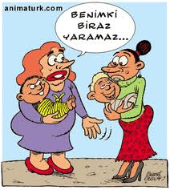

Slide 35
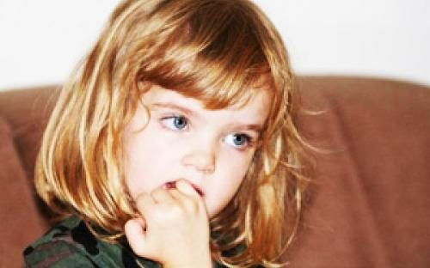
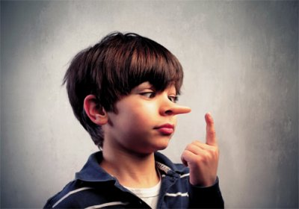
Anne – babaya BAĞIMLI olur.
Sorumluluk duygusu, bilinci GELİŞEMEZ.
İÇE DÖNÜK yada SALDIRGAN olur.
DAVRANIŞ BOZUKLUĞU (tırnak yeme, kekemelik, alt ıslatma, okul fobisi, yalan, ...vb.) görülür.

Slide 36
KOZADAN KELEBEĞE
Bir genç, babasıyla kırlarda dolaşırken kozasından çıkmaya çabalayan bir kelebek görürler. Kelebek, kozanın lifleri arasından sıyrılmaya çabalamaktadır. Baba, hemen kelebeğin yardımına koşar ve dikkatli bir şekilde kozanın liflerini sıyırıverir. Lifleri açar ve kelebeğin pek zorlanmadan kozadan çıkmasını sağlar. Ancak kelebek kozadan kolaylıkla çıkmasına rağmen uçamaz. Biraz çırpınır ve yerinde kalır. Çünkü kelebek kendini liflerden kurtarma çabası sırasında aslında kaslarını geliştirmekte, kendini ayakta tutacak, güçlü kılacak , uçmaya hazırlayacak hareketleri öğrenmektedir. Baba, lifleri sıyırmakla kelebeğe iyilik yapmamıştır. Kelebeğin güçlenmesine engel olmuştur. Kelebek hiçbir zaman özgürlüğü tadamamış, gerçekten uçamamıştır.

Slide 37
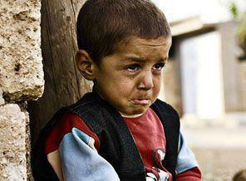
İLGİSİZ ANNE BABA TUTUMU
Çocuğun davranışları karşısında ilgisiz ve
vurdumduymaz davranışlar sergileyen anne
babalardır. Bu tip aileler için çocuğun varlığı ile
yokluğu belli değildir.
Çocuk anne babayı rahatsız etmediği müddetçe,
çocukla ilgili problem yoktur, eğer çocuk anne
babayı rahatsız ederse o zaman çocuk ile ilgili
gündem oluşur.
Bu gündem daha çok şikayetlerle doludur. Bu tip
ailelerde çocuk fiziksel ve duygusal yalnızlığa
itilmektedir.
 Çocuğun hareketlerinin görmezlikten gelinerek
dışlanması söz konusudur.
 Anne, baba, çocuk arasında iletişim kopukluğu
vardır. Ailenin çocuğa tepkileri düşük seviyededir

Slide 38
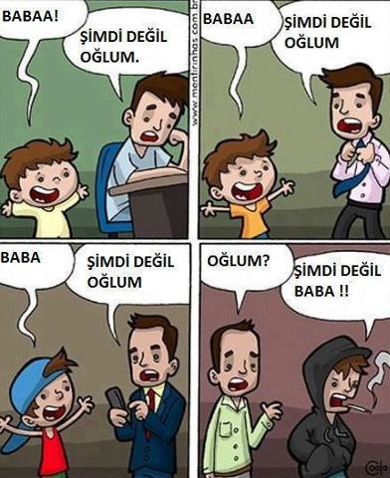

Slide 39
İLGİSİZ KAYITSIZ TUTUMLA YETİŞEN ÇOCUKLARIN ÖZELLİKLERİ
 Çocuk dikkat çekmek için etrafına zarar verebilir
 İnsanlarla ilişki kuramaması sonucu sosyal gelişmesinde gecikme ve saldırganlık sergileyebilir.
 Sözlü iletişim yetersizliğinden dolayı dil gelişiminde gecikme, konuşma bozuklukları ortaya çıkabilir
 Özgüven sorunu yaşar
 Hayattan ve kendisinden beklentisi olmaz

Slide 40
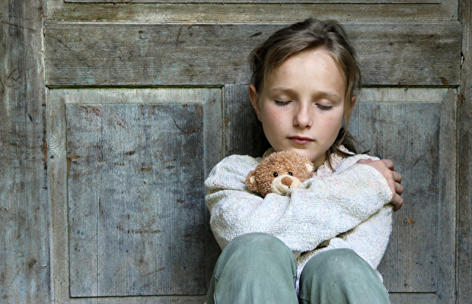

Slide 41
KISACA
OLUMSUZ AİLE TUTUMLARI

Slide 42
Aile Tutum Modeli
ÇOCUĞUN ANNE-BABADAN ALDIĞI İKİ ŞEY VARDIR: SEVGİ VE EĞİTİM

Slide 43
Aşırı sevgi tutumunda:
aile çocuğu sevgiye boğucu, onu çok koruyucu ve aşırı kollayıcıdır. Bunun sonucu olarak çocukta bağımlılık ve güvensizlik gelişir. Çocuk karşılaştığı her olayda anne-babasına yaslanır, onlara güvenir fakat kendisine güvensizdir.

Slide 44
Sevgi yetersizliği veya yokluğu
sonucu ise, çocukta kendine ve çevreye karşı güvensizlik ve olumsuz duygular gelişir.

Slide 45
Sıkı eğitim:
Çocuğa olur olmaz yasaklar koyma ve yaşanmaz kurallar ile çocuğu yetiştirmedir.

Slide 46
Gevşek eğitimde:
Çocuğun olumsuz davranışları aşırı hoşgörü ile karşılanır

Slide 47
DİĞER OLUMSUZ AİLE TUTUM ŞEKİLLERİ
ANNE VE BABANIN TUTUMLARI ARASINDA TUTARSIZLIK

Slide 48
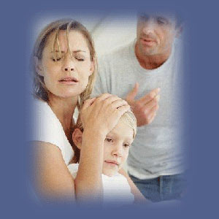
DENGESİZ VE KARARSIZ TUTUMLA YETİŞEN
ÇOCUKLARIN ÖZELLİKLERİ
 Aşırı isyankar ya da aşırı boyun eğici olabilirler
 Kaygılı, güvensiz bir kişilik sergileyebilirler
 Büyüdüklerinde karşısındaki insanlara zor güvenirler
 Tutarsız bir kişilik sergilerler
 Karar vermekte güçlük yaşarlar

Slide 49
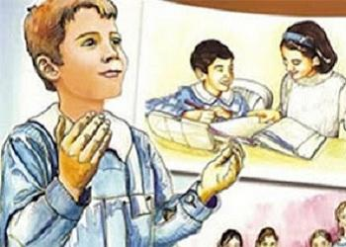
REDDEDİCİ ANNE BABA TUTUMU
 Reddedici tutum içerisinde olan ailelerde çocuğa karşı adeta düşmanmış gibi davranılır.
 Çocuğa, farkında olmadan, sevgi, merhamet, sıcaklık, şefkat verilmez.
 Daha çok çocuğun başaramadıkları üzerinde durulur ve çocuk yoğun eleştiriler alır.
 Çocuğun iyi ve olumlu yönlerinden çok, çocuğun devamlı kötü ve olumsuz yönleri üzerinde durulur.
 Çocukları öz evlatları olduğu halde üvey evlat muamelesi görmektedir.

Slide 50
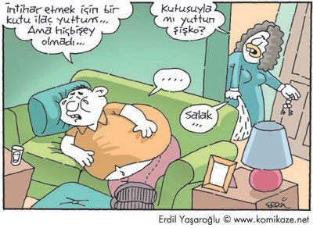

Slide 51
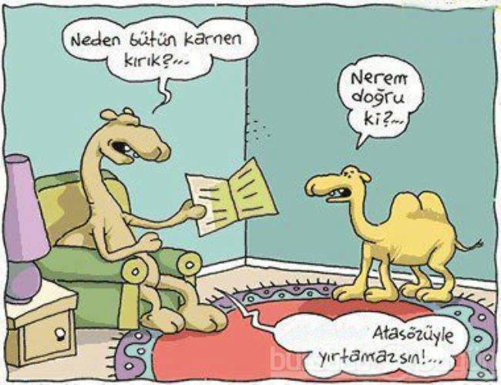
Reddedici tutumla yetişen çocukların özellikleri
 Kaygılı ve güvensizdirler
 Tutarsız bir kişiliktedirler
 Suç işlemeye meyillidirler
 İnsanlarla iyi ilişkiler kuramazlar, arkadaş bulmada zorlanırlar
 Saldırgan ve isyankar olabilirler
 İnsanların haklarına saygı göstermezler

Slide 52
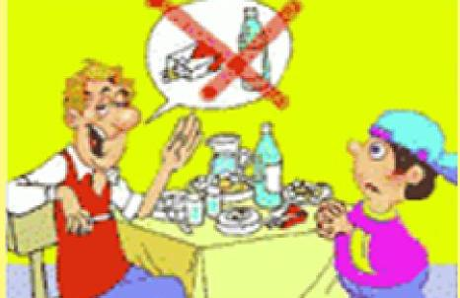
BUNUN YANINDA
ANNE BABANIN KENDİ İÇİNDEKİ TUTARSIZLIKLARI

Slide 53
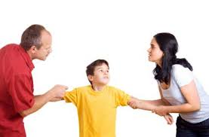
ANNE VE BABANIN KENDİ ARALARINDAKİ TUTARSIZLIKLARI

Slide 54
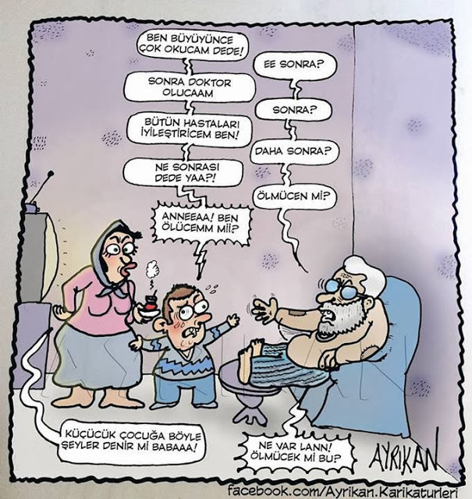
AİLE BÜYÜKLERİYLE YAŞANAN TUTARSIZLIKLAR

Slide 55
YARINKİ KONULARIMIZ
SAĞLIKLI –DEMOKRATİK ANNE BABA TUTUMU
DAYAK ve CEZA
DİSİPLİN

Slide 56
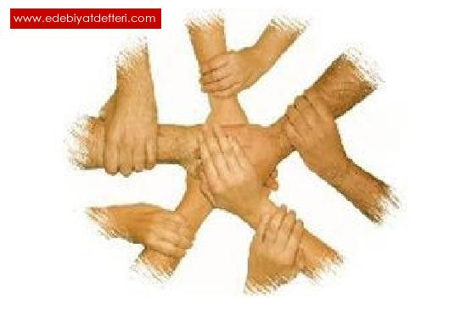
TEŞEKKÜR EDERİM

